Slide 1
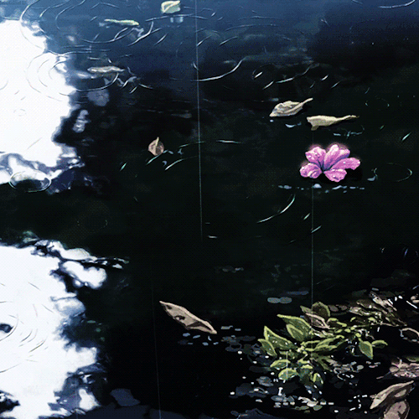


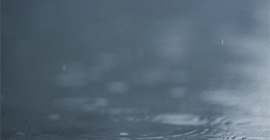


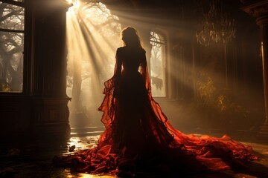
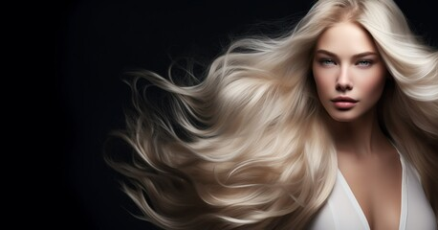
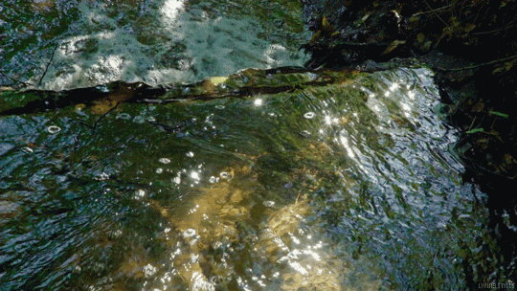
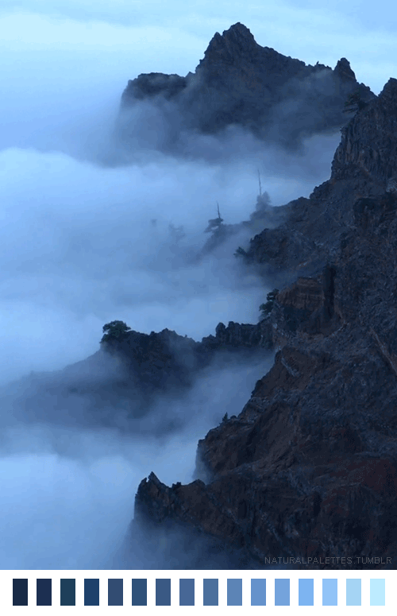

La transparencia
de lo que ofrezco,
la sinceridad del corazón
que a manos llenas doy.
Dibújame el brillo
que emana de mis ojos
por emociones
que crecen poco a poco.
Dibújame
donde quede
plasmada
Dibújame con el
azul del cielo,
que la pasión
y el deseo
me derriten como hielo.
Dibújame cuánto
me elevo y me doy,
a las notas del viento
porque así soy yo!
Dibújame el contorno
de mis labios
color carmín,
que es lo que
más te gusta a tí.
.
Dibújame lo rosado de
mis mejillas,
que sonrojadas por
tú buen carácter
siempre brillan, brillan.
jrvg
jrvallegomez@outlook.es

Slide 2







¿Te ha gustado?
Puedes ver más entrando
Aquí
Además puedes recibir powerpoints en tu correo electrónico suscribiéndote aquí:
…

